Slide 1

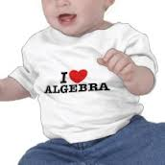
Lenguaje Algebraico. Polinomios

Slide 2
JUEGO DE ADIVINANZAS
Ejercicio 1
1. Pensad un número.
2. Sumadle el número que le sigue.
3. Sumadle 9
4. Ahora Divide por 2
5. Restad, al resultado obtenido, el número que habíais pensado.
Resultado: 5
¿Cómo sabemos el resultado?

Slide 3
Completa la tabla
Ejercicio 2
Piensa un número.
Multiplícalo por 5
Suma 8
Réstale 3
Divide por 5
Resta, al resultado obtenido, el número que habías pensado.
Resultado: 1

Slide 4
Ahora hazlo tú
Ejercicio 3
Piensa un número.
Multiplícalo por 7
Rellenalo tú….
Rellenalo tú….
Rellenalo tú….
Resta, al resultado obtenido, el número que habías pensado.
Resultado: 1

Slide 5
Adivinemos tu edad
Ejercicio 4
· Escribe el número del mes en que naciste. Por ejemplo, si es junio el 6, si es noviembre el 11, etc.
· Multiplica ese número por 2
· A lo que quedó, súmale 5
· A lo que quedó, multiplícalo por 50
· A lo que quedó súmale tu edad actual (no la que vas a cumplir este año, la que tienes en este momento, hoy).
· Por último, réstale 250
El número obtenido tendrá primero el mes en que naciste y luego tu edad.

Slide 6

Magia con los dados
Ejercicio 5
- Tira tres dados y no enseñes tus resultados.
- Suma 5 al doble de los puntos del 1º dado.
- Multiplica esta suma por 5.
- Suma a este producto los puntos del 2º dado.
- Multiplica por 10 y suma los puntos de 3º dado.
- Resta 250 al resultado de esta última suma.
- Dime el resultado final de tus operaciones.
El número obtenido tiene por dígitos los 3 resultados de los dados

Slide 7
Solución - Magia con los dados
Aparecen tres números distintos a para el primer dado, b para el segundo y c para el tercero. Cuando se simboliza las órdenes que se van dado, se obtiene:
2a + 5
10a + 25
10a + 25 + b
(10a + 25 + b) x10
100a + 250 + 10 b + c
100a + 250 + 10 b + c -250
100a + 10 b + c =abc

Slide 8
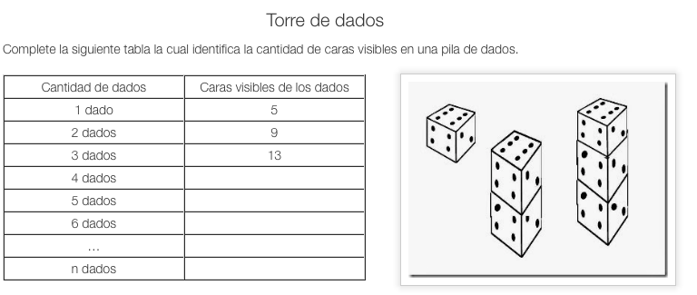
Obtener fórmulas asociadas a situaciones reales
Ejercicio 6

Slide 9
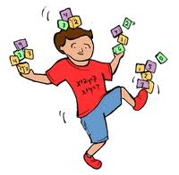
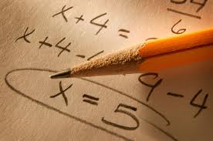
¿Qué es el Álgebra?
Es la parte de las Matemáticas que utiliza letras para trabajar con números desconocidos.
¿Qué es el lenguaje algebraico?
Es el lenguaje que nos permite traducir situaciones de la vida real a lenguaje matemático mediante el uso de letras en combinación con símbolos y números.

Slide 10
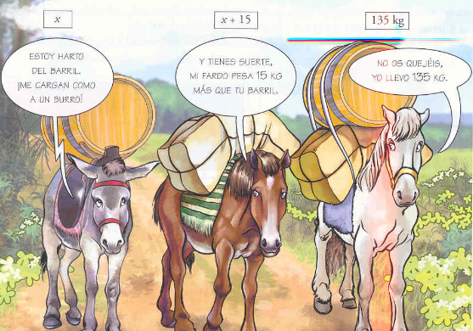
¿Para qué sirve?

Slide 11
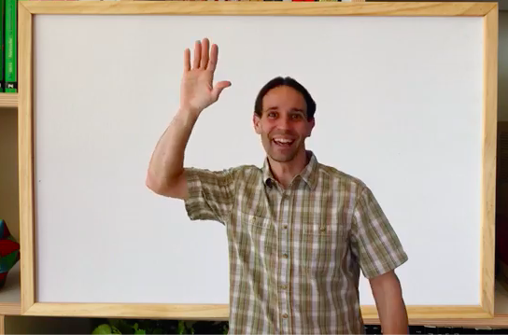
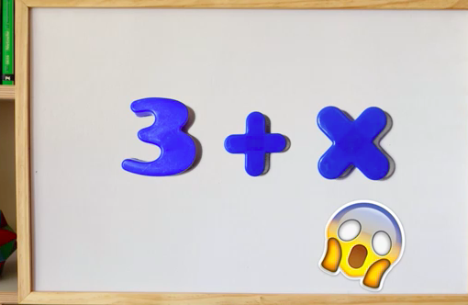
Vídeos del Canal 10enmates
Capítulos 1 y 2 – Lenguaje algebraico
“10_videos>3_algebra”

Slide 12
Cuestiones de los vídeos visualizados
7
a. ¿Se puede usar cualquier letra al usar lenguaje algebraico o hay que usar siempre la x?
b. Rodea la forma más correcta de escribir esta expresión: | x⋅2 2⋅x 2x
c. Si Lupecio tiene “x” años. ¿Cuántos tendrá el año que viene?
d. ¿Cuántos años tenía Lupecio hace un año?
e. ¿Cuántos años tendrá Lupecio dentro de 6 años?
f. ¿Cuántos años tiene la prima de Lupecio si tiene el doble?
g. Lupecia tiene la mitad de edad que Lupecio. ¿Qué edad es?
h. El padre pez tiene el triple de Lupecio más 7.
i. El abuelo Pescadio tiene 7 veces la edad que tendrá Lupecio el año que viene.

Slide 13

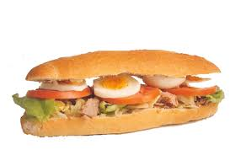

¿Para qué sirve el lenguaje algebraico?
1. Principalmente para expresar situaciones de la vida real.
Ejercicio 8

Slide 14
Competición algebraica
Vamos a formar 3 equipos y a competir a ver que equipo traduce más frases algebraicas.
Equipo Izquierdo | Equipo Centro | Equipo Derecho
… | … | …

Slide 15

Traducimos a lenguaje algebraico
Ejercicio 9
1) El doble de un número menos su cuarta parte.
2) Años de Ana Belén dentro de 12 años.
3) Años de Isabel hace tres años.
4) La quinta parte de un número más su siguiente.
5) Perímetro de un cuadrado.
6) Un número par.
7) Un número impar.
8) Un múltiplo de 7.
9) Dos números consecutivos.
10) Dos números que se diferencian en dos unidades.

Slide 16
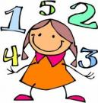
Traducimos a lenguaje algebraico
11) El doble de un número menos su quinta parte.
12) El quíntuplo de un número más su sexta parte.
13) La edad de una señora es el doble de la de su hijo menos 5 años.
14) La suma del anterior y del siguiente de un nº es 14
15) Dos números suman 13.
16) Un hijo tiene 22 años menos que su padre.
17) La suma de 3 números consecutivos es 39
18) La cuarta parte de la mitad de un número.
19) Área de un rectángulo en el que su largo tiene 3 metros menos que el ancho.
20) Un tren tarda 5 horas menos que otro en ir de Barcelona a Hellín

Slide 17
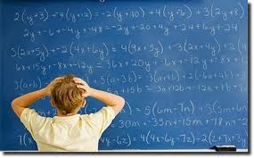
Traducimos a lenguaje algebraico
21) Repartir una caja de melones entre 8 personas.
22) Perímetro de un rectángulo
23) Un número menos su mitad más su triple.
24) Un número 5 unidades menor que otro.
25) El cuadrado de un número.
26) Un número más su opuesto menos su inverso
27) El triple de un par menos un impar.
28) Tenemos 20 fundas que ha costado “p” euros. ¿Cuánto cuesta cada una?
29) El cuadrado de un número menos su cuarta parte.
30) Dividir 25 en dos partes.

Slide 18
Ejercicio Propuesto
Ejercicio 10
Si representamos la edad de Pepito con “y”, escribe las edades de estas personas:
ANTONIO: “Le saca 3 años a Pepito”
LUCÍA: “Tenía 20 años cuando Pepito nació”
JULIO: “Cuadriplica la edad de Pepito”
ANA: “La cuarta parte de la edad de Pepito aumentada en 6 años”
MARTA: “La edad de Julio más 3 veces la de Antonio”
JUAN: “Nació cuando Pepito tenía 20 años”.

Slide 19
Ejercicio Propuesto
Ejercicio 11
Escribe la expresión algebraica:
a) La mitad de un número más su triple.
b) Lo que cuestan “m” kg de manzanas a 1,7 €/Kg
c) Número de ruedas necesario para fabricar “s” motos.
d) Los días que tienen “t” meses.
e) Número de horas de “n” días.
f) Número de pasajeros de un tren después de bajarse 5
g) Número de patas de “a” conejos y “b” gallinas.
h) El cuadrado de la suma de dos números “a” y “b”
i) La suma de un número “x” más el cuadrado de otro “y”
j) La suma del cuadrado de dos números “x” e “y”
k) La mitad de la suma de un número “w” más 7

Slide 20
Ejercicio Propuesto
Ejercicio 12
Escribe una frase para cada una de las siguientes expresiones algebraicas teniendo en cuenta que “a” es una cantidad de dinero en euros, “b” la longitud de un lado de un cuadrado en cm y “c” la edad de una persona en años.
a+10
2a
b²
4b
c+5
c-2

Slide 21
Valor numérico

Slide 22
Valor numérico
Ejercicio 13
a) 2x-1 cuando x=5 →
b) 2x-3y cuando x=3, y =1 →
c) a – 9 cuando a=7 →
d) 2a – 3b cuando a=2, b=1 →
e) 2m+n-3q cuando m=1, n=3, q=2 →
f) x² + 2xa – 3 cuando x=3, a=1 →

Slide 23
Valor numérico
Ejercicio 14
a) P(x)= 2x+3 P(1)= P(2)=
b) Q(x)= x²+2x+1 Q(3)= Q(-1)=
c) R(x)= x³+2x-1 R(3)= R(-1)=

Slide 24
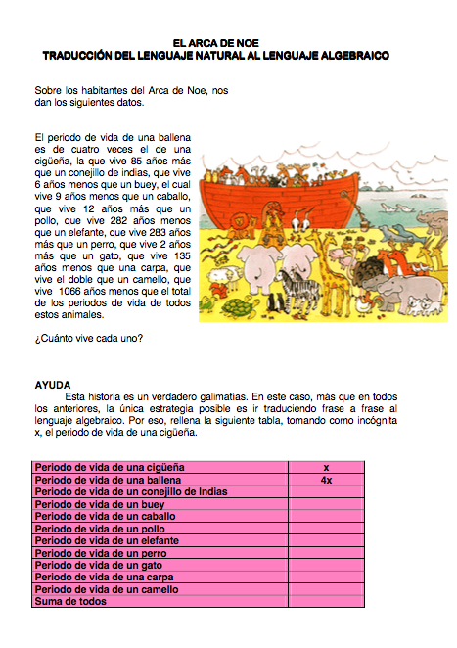
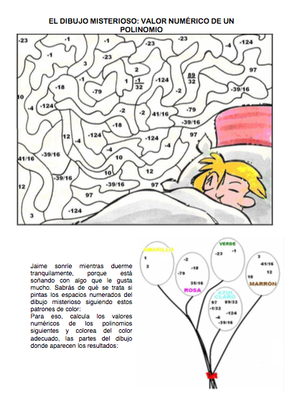
Juegos 1

Slide 25
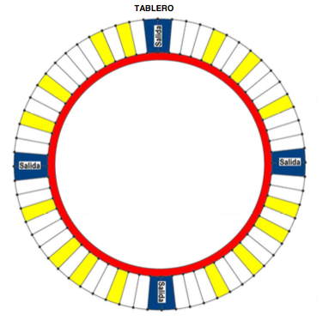
Juegos 2
CARRERA NUMÉRICA
“COME SI PUEDES”

Slide 26
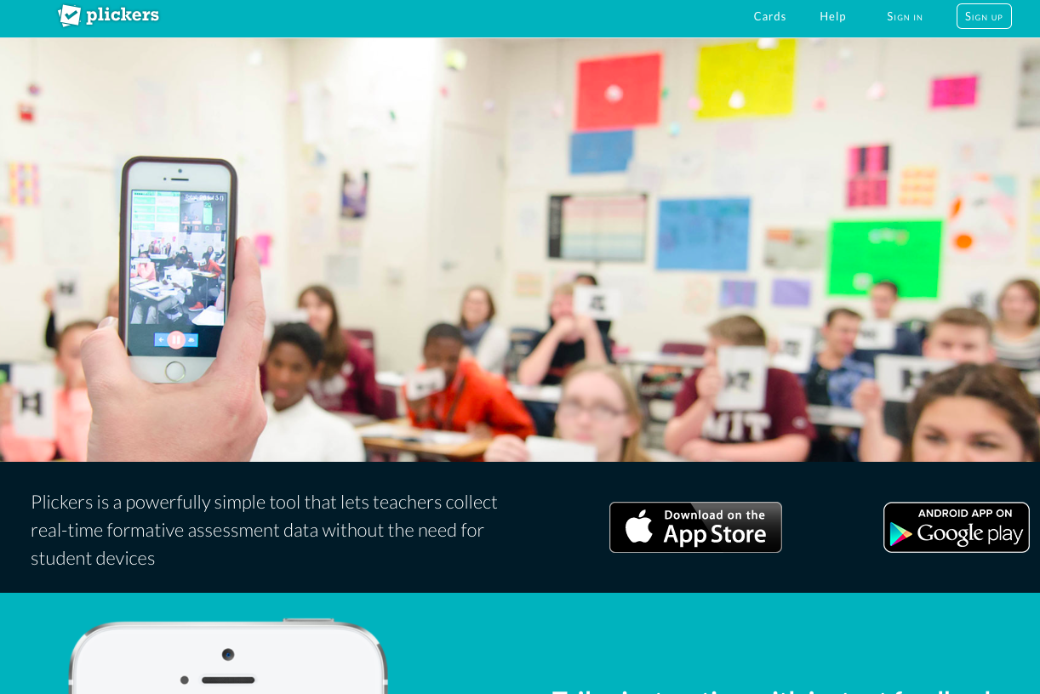
Examen con Plickers

Slide 27
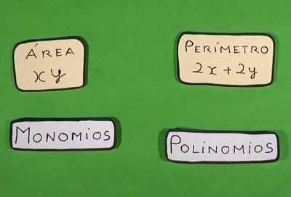
Vídeos Practicopedia
Monomios y polinomios
“10_videos>3_algebra”

Slide 28
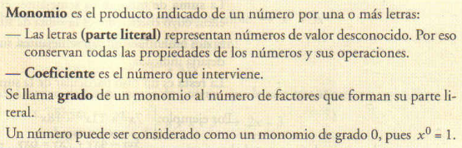
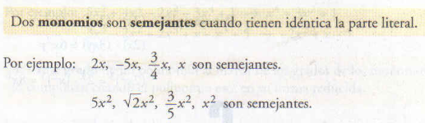
Monomios

Slide 29
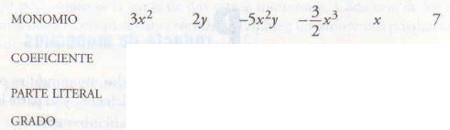
Monomios
Ejercicio 15
Ejercicio 16
Indica cuales de los siguientes monomios son semejantes:
3xyz2, 4x , 7ab2, 8x, 4a2b, 9xy2z, 2y, 4xyz2, 3xy

Slide 30
Monomios
Ejercicio 17
Monomios | Coeficiente | Parte Literal | Grado
15xyz
10
 | 2 | x²y
 | 4 |  | 0
 | 8 |  | 6

Slide 31
Operaciones con Monomios
Vídeos del Canal 10enmates
Capítulos 3 y 4 – Suma y resta monomios
“10_videos>3_algebra”

Slide 32
Operaciones con Monomios

Slide 33
Ejercicios Propuestos.
Ejercicio 18
a) x + x + x = | g) 6a – 3b = | m) 5m - 4m + 3m =
b) a + 2a +a = | h) 5x² - 4x² = | n) 3x + 4x² + 2x =
c) 2x² + 3x² = | i) 2x³ + 3x² = | o) 12x – 1+ 4x - 3 =
d) b³ – 4 b³ = | j) 5ab – 4ab = | p) 20x⁴ + 4x² + x² =

Slide 34
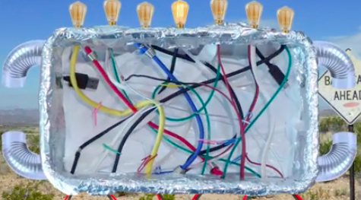
Operaciones con Monomios
Reto Malbot 1 y 2 - Vídeos del Canal 10enmates
“10_videos>3_algebra”

Slide 35
Operaciones con Monomios
Vídeos del Canal 10enmates
Capítulos 5 y 6 – Producto y división monomios
“10_videos>3_algebra”

Slide 36
Operaciones con Monomios

Slide 37
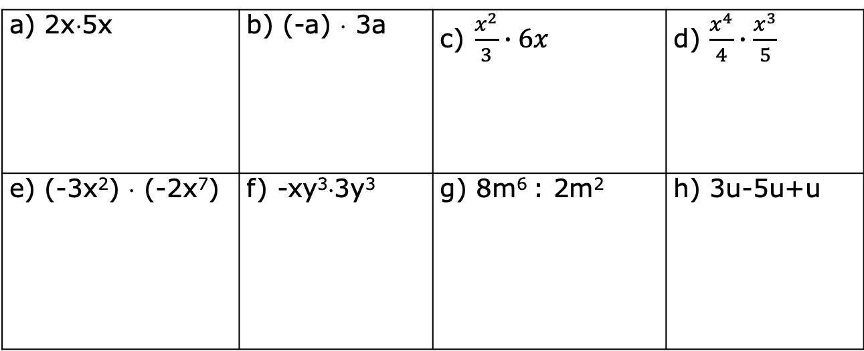
Ejercicios Propuestos.
Ejercicio 21
a) 2x⋅5x | b) (-a) ⋅ 3a | c) $\frac{x^{2}}{3}∙6x$ | d) $\frac{x^{4}}{4}∙\frac{x^{3}}{5}$
e) (-3x²) ⋅ (-2x⁷) | f) -xy³⋅3y³ | g) 8m⁶ : 2m² | h) 3u-5u+u

Slide 38
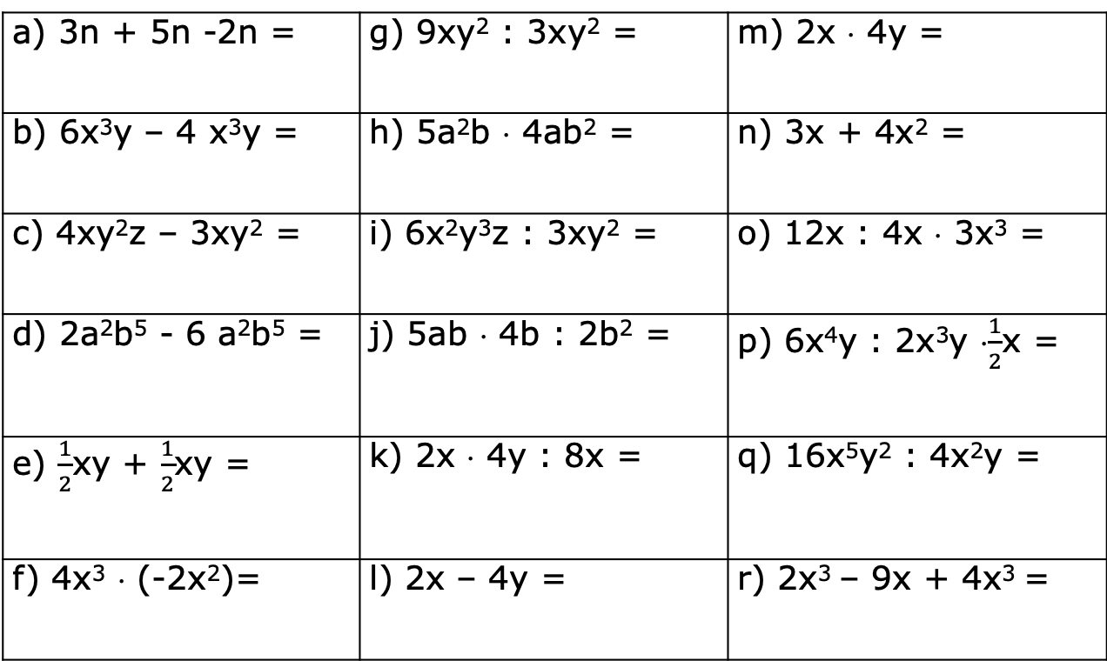
Ejercicios Propuestos.
Ejercicio 22
a) 3n + 5n -2n = | g) 9xy² : 3xy² = | m) 2x ⋅ 4y =
b) 6x³y – 4 x³y = | h) 5a²b ⋅ 4ab² = | n) 3x + 4x² =
c) 4xy²z – 3xy² = | i) 6x²y³z : 3xy² = | o) 12x : 4x ⋅ 3x³ =
d) 2a²b⁵ - 6 a²b⁵ = | j) 5ab ⋅ 4b : 2b² = | p) 6x⁴y : 2x³y ⋅$\frac{1}{2}$x =
e) $\frac{1}{2}$xy + $\frac{1}{2}$xy = | k) 2x ⋅ 4y : 8x = | q) 16x⁵y² : 4x²y =
f) 4x³ ⋅ (-2x²)= | l) 2x – 4y = | r) 2x³ – 9x + 4x³ =

Slide 39
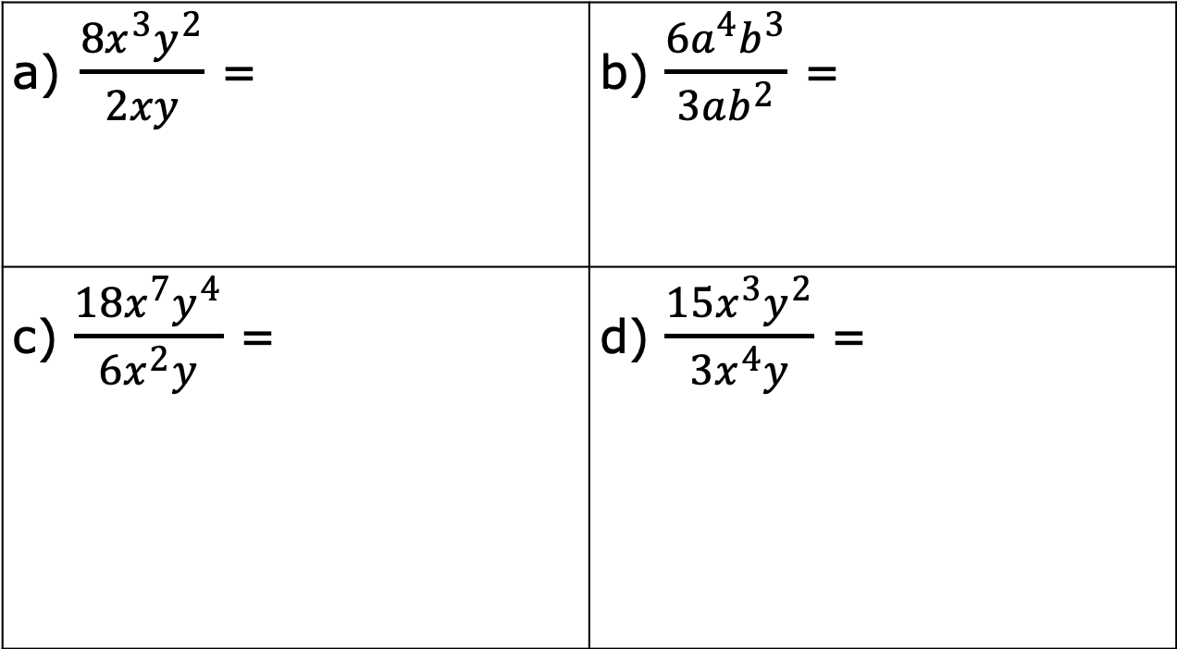
Ejercicios Propuestos.
Ejercicio 23
a) $\frac{8x^{3}y^{2}}{2xy}$ = | b) $\frac{6a^{4}b^{3}}{3ab^{2}}$ =
c) $\frac{18x^{7}y^{4}}{6x^{2}y}$ = | d) $\frac{15x^{3}y^{2}}{3x^{4}y}$ =

Slide 40



Polinomios

Slide 41
Ejercicios
Ejercicio 24
Polinomio | Grado | Término independiente
-5x²y³- 3x⁴ + 2x²y + xy
3x⁵- 4x²- x + 2 + 2x³y³
2x³y⁶ – 7x² - x²y⁸ + 1

Slide 42
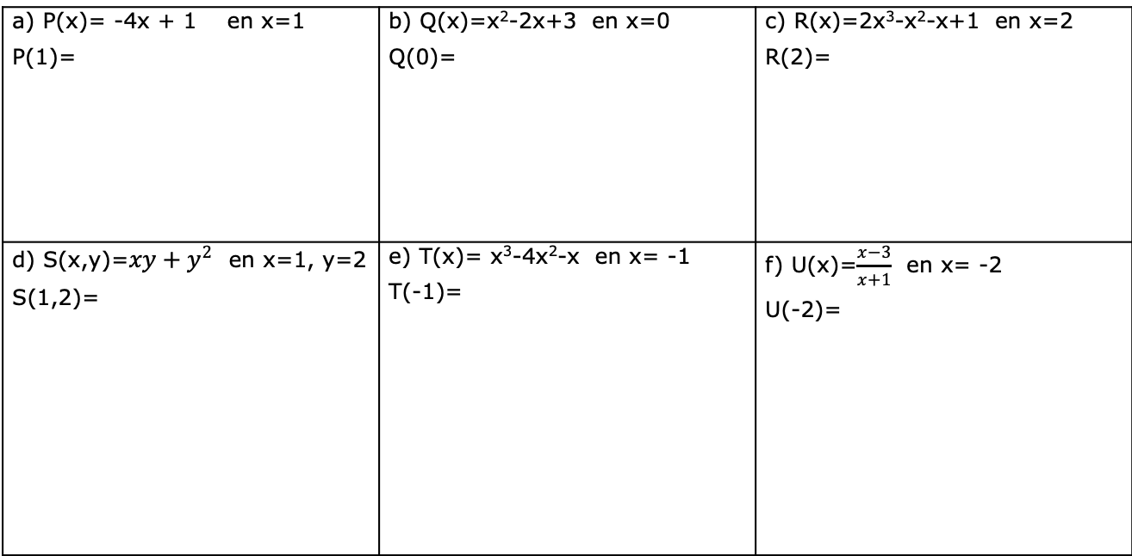
Ejercicios
Ejercicio 25
Halla el valor numérico de las siguientes expresiones en los números que se indican:
a) P(x)= -4x + 1 en x=1 P(1)= | b) Q(x)=x²-2x+3 en x=0 Q(0)= | c) R(x)=2x³-x²-x+1 en x=2 R(2)=
d) S(x,y)=$xy+y^{2}$ en x=1, y=2 S(1,2)= | e) T(x)= x³-4x²-x en x= -1 T(-1)= | f) U(x)=$\frac{x−3}{x+1}$ en x= -2 U(-2)=

Slide 43
Suma y Resta de Polinomios
Calcula A+B
Calcula A-B

Slide 44
Ejercicios
Ejercicio 26
Dados P(x)=2x³ −x² +4x−1, Q(x)=−x⁴ −x−5 y R(x)=x² −3x+2 . Calcular: P+Q+R, P-Q, P-R.

Slide 45
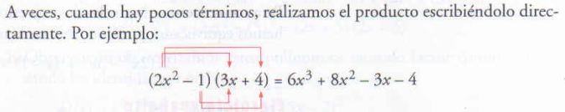
Producto de Polinomios

Slide 46
Producto de Polinomios
Calcula MxN

Slide 47

Producto de Polinomios
Calcula PxQ

Slide 48
Ejercicios
Ejercicio 27
a) 4·(2x + 3)= | b) 3·(x −2x²)=
c) (-2) ·(5x-2)= | d) 2x · (6x-3)=
e) 3x · (2x²-1) = | f) 2x · (x³ – 4x)=
g) x²·(7x−3)= | h) 5x ·(x² −2x)=

Slide 49
Ejercicios
Ejercicio 27
i) (x+1)·(x−2)= | j) (2x +1)·(x + 1)=
k) (3+x)·(3x−2)= | l) (2x − 3)·(x + 5)=
m) (4−x)·(2x−1)= | n) (x² + x−3)·(3x² +5x −4)=

Slide 50
Ejercicios
Ejercicio 28
Dados M(x)=x3 −x2 + 3x , N(x)=−2x3 −2x+3 .
Calcular: 2M , M∙N

Slide 51
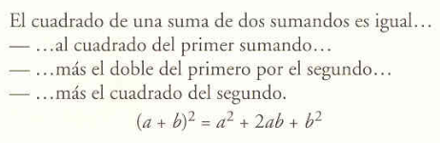

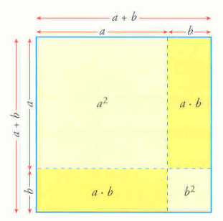
Productos Notables
1. Cuadrado de una suma

Slide 52

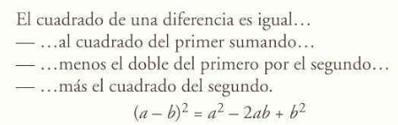
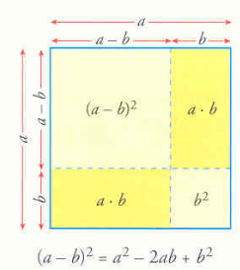
Productos Notables
2. Cuadrado de una diferencia

Slide 53


Productos Notables
2. Suma por diferencia

Slide 54
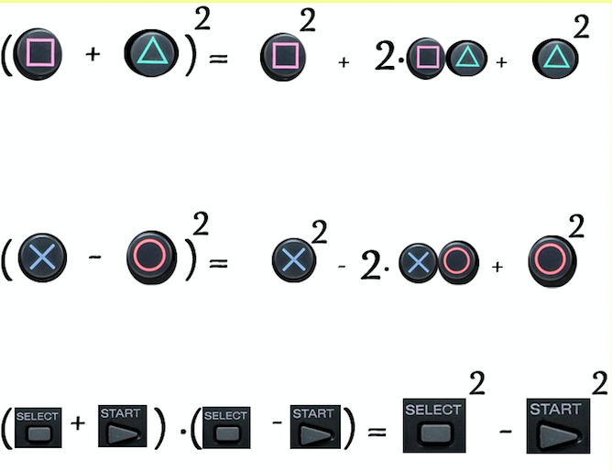
Productos Notables con la Playstation

Slide 55
Advertencia con Productos Notables

Slide 56
Vídeo Troncho y Poncho
de Productos Notables

Slide 57
Ejercicios
Ejercicio 29
Calcula las siguientes operaciones indicando cuáles son productos notables
Operación | ¿Producto Notable? (Si/No) | Cálculos a realizar
(x+5)²
(x+1)⋅(x+3)
(x-7)⋅(x+7)
(x-1)⋅(x+3)
(x+6)²
Calcula las siguientes operaciones indicando cuáles son productos notables:

Slide 58
Ejercicios
Ejercicio 30
a) (x+1)²= | b) (x+2)²=
c) (x+3)²= | d) (x+4)²=
e) (x-1)²= | f) (x-2)²=
g) (x-3)²= | h) (x-4)²=
i) (x-1)⋅(x+1)= | j) (x-4)⋅(x+4)=
l) (2x-1)⋅(2x+1)= | m) (3x-2)⋅(3x+2)=
Calcula las siguientes operaciones indicando cuáles son productos notables:

Slide 59
Ejercicios
Ejercicio 30
n) (2x+3)² = | o) (x-1)⋅(x+1)=
p) (3x+4)²= | q) (1-2x)²=
r) (5x-4)²= | s) (a-2b)²=
Calcula las siguientes operaciones indicando cuáles son productos notables:

Slide 60
Ejercicios
Ejercicio 31
Transforma estas expresiones en productos notables:
a) x² +2x+1 = | b) x² −4x+4 =
c) x² −36 = | d) a² −2a+1 =
e) x² + 6x + 9 = | f) b²-25 =
g) x² - 8x+16 = | h) x² − 6x+9 =
i) x² – 81= | j) 4x² – 9 =
Calcula las siguientes operaciones indicando cuáles son productos notables:

Slide 61
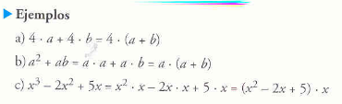
Extraer Factor Común

Slide 62
Ejercicios
Ejercicio 32
Completa estas operaciones en las que se saca factor común
2x +2y = 2⋅ ( ___ + ___ ) | b) 6m +12n = 6⋅ ( ___ + ___ )
c) 6xy + 2x = 2x⋅ ( ___ + ___ ) | d) a +2a² +a³ = a⋅ ( ___ + ____ + ___ )
e) 9w+6w² = 3w⋅ ( ___ + ___ ) | f) 2x−6xy−4zx = 2x⋅ ( ___ + ___ + ___ )

Slide 63
Ejercicios
Ejercicio 33
Completa estas operaciones en las que se saca factor común
a) 4x + 4y = | b) 7m + 7n =
c) 2x + 10 = | d) 6 + 3b =
e) 7x + 14 = | f) a + ab =
g) 2x + 4x² = | h) 5x + 10a =
i) 2xyz+10xz = | j) 2ab + 4b =

